Slide 1



بوابتك للتطوع،
طريقك للتأثير

Slide 2




أثر
حلقة وصل بين الطلاب والمنصات التطوعية لتحقيق ساعات التطوع المطلوبة للتخرج

Slide 3

المشكلة
عدم وجود منصة موحدة تربط بين طلاب المرحلة الثانوية والفرص التطوعية
يواجه طلاب المرحلة الثانوية تحديًا حقيقيًا يتمثل في صعوبة الوصول إلى فرص تطوعية مناسبة لأعمارهم ومستوى خبراتهم، والتي تُمكّنهم من إكمال الساعات التطوعية المطلوبة للتخرج أو تطوير مهاراتهم وخبراتهم العملية.

Slide 4

الحل
أنشاء منصة ذكية تعمل كوسيط بين الطلاب والجهات التطوعية.
تسجيل سهل وموثّق للطلاب، المدارس، والمنظمات التطوعية
عرض الفرص التطوعية المتاحة
تقديم الطلبات إلكترونيًا وتتبع الموافقة
تتبع الساعات التطوعية وتقييم المتطوعين
إصدار شهادات ساعات تطوع رسمية

Slide 5
المميزات ونقاط القوة
إصدار شهاده إلكترونية
إرسال تنبيهات وإشعارات للطلاب عبر البريد الإلكتروني
صلاحيات مختلفة للطالب، المدرسة، والمنظمة
يدعم اللوائح التنظيمية للعمل التطوعي في التعليم

Slide 6
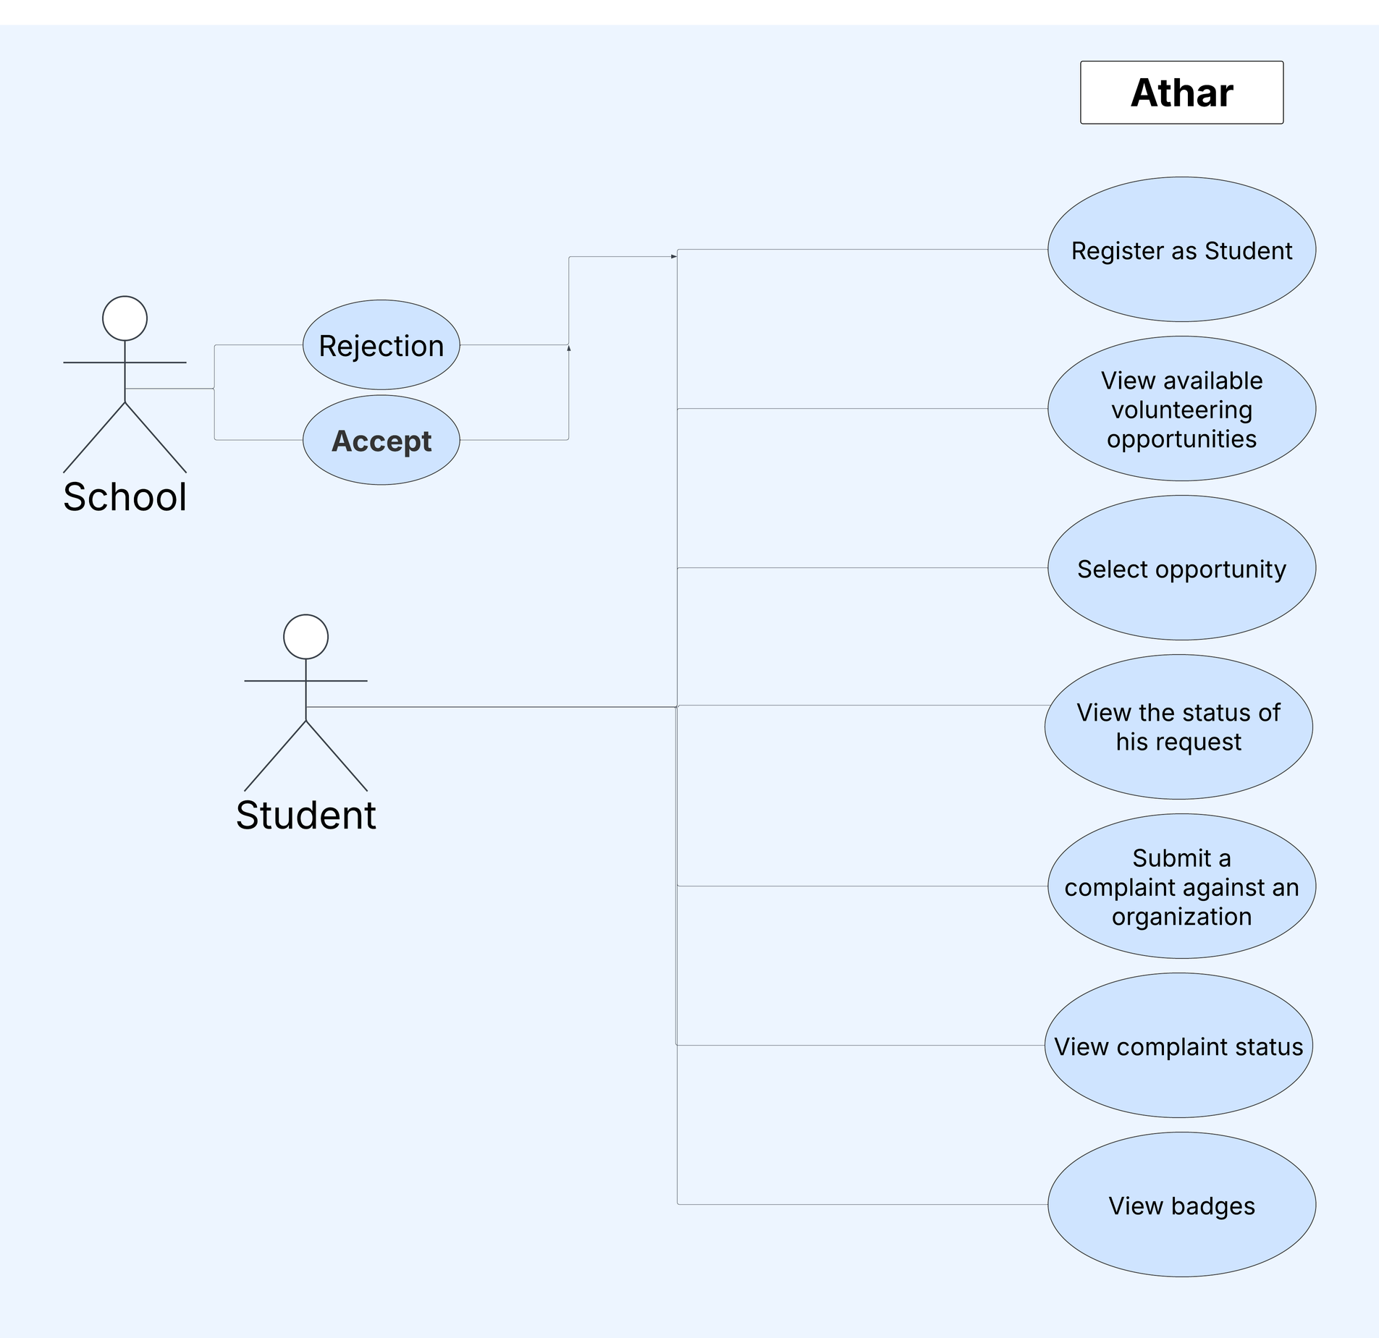
Student
Use Case

Slide 7
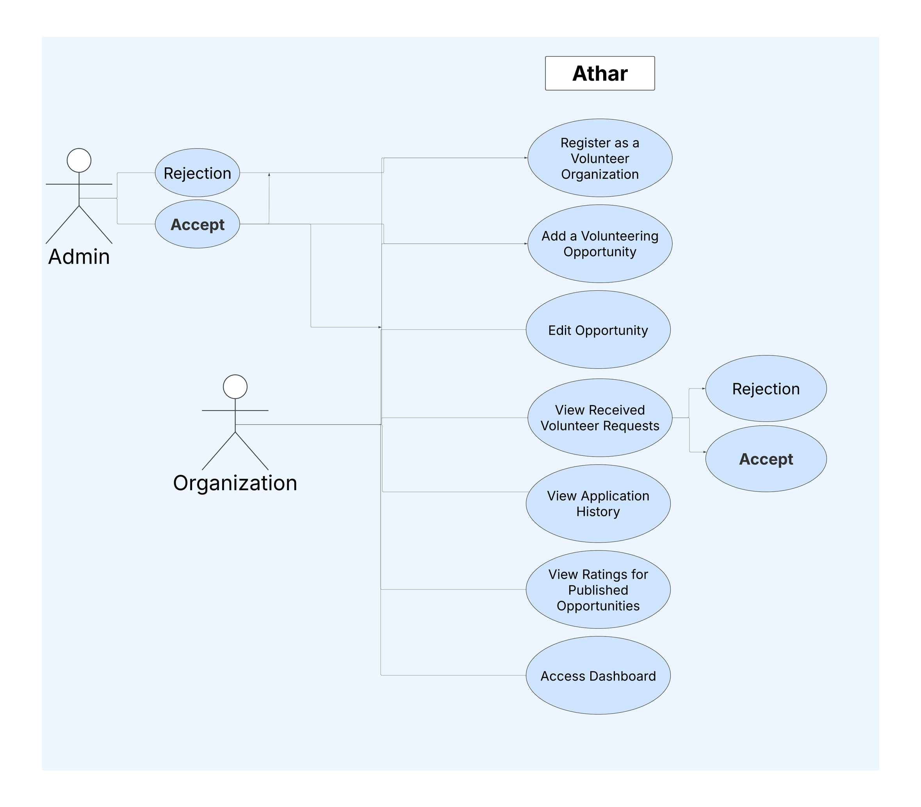
Organization
Use Case

Slide 8
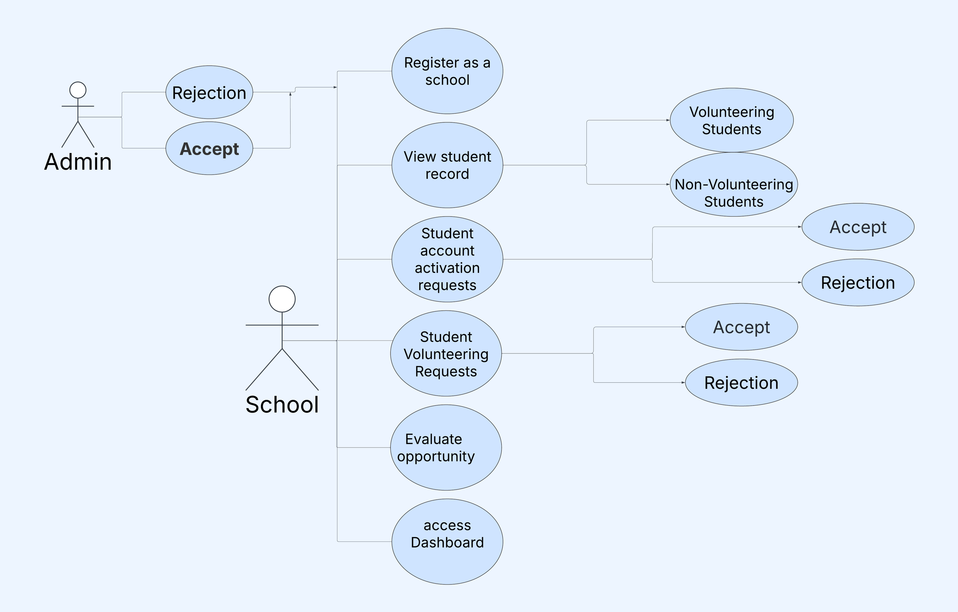
School
Use Case

Slide 9
شكراً لإستماعِكم
مقدم من: وليد , البتول , عبدالرؤوف

